Slide 1
웹 프로그래밍 과제
201410191 철학과 김선홍

Slide 2
1. 과제 분석
레이아웃 구성(Moboile <-> Other 간 관계 등)
기능 별 라이브러리 활용 내용
Firebase 내 다이어리 저장방식, 이미지 저장 방식
레이아웃 – 반응형, css Framework, 페이지 디자인 자유
다이어리 – 작성-제목 /본문/작성일시/해시태그
이미지 동영상 파일 첨부 가능/ 수정 삭제 가능
조회 – 작성 일 시 기준 최신 리스트 출력(스크롤)
해시태그 기반 다이어리 검색 가능 (제목, 본문 내용 조회 x)

Slide 3
2. Bootstrap template 가져오기
https://v4-alpha.getbootstrap.com/examples/cover/
이 사이트의 템플릿을 커스터마이즈 하기로 하였습니다.
상대경로와 절대경로를 수정하면서 flaticon이란 사이트에서 아이콘을 가져와서, 연결하여 주었습니다.

Slide 4
3. Ck Editor 연결하기
Ck editor를 Edit.html안에 만들어 주었습니다. 가져오는 건 쉬웠으나, 이걸 어떻게 연결해서, 이미지를 업로드하고 글을 불러올 지가 관건이었습니다. 우선 firebase를 먼저 이해한 뒤에, ckeditor의 데이터를 저장해주는 방식으로 진행하기로 하였습니다.

Slide 5
4. Firebase 사용하기
Firebase를 어떻게 사용해야 할지 감을 잡지 못해서, 공식문서도 찾아보고, 구글링도 해보고 유튜브에도 찾아봤는데, 다른 프로그램에 비해서 자료가 상대적으로 빈약했습니다. 그래서 겨우겨우 찾은 강좌가 인프런이란 사이트에 나와있는 간단한 메모 만드는 강의였습니다. 주소는 다음과 같습니다.
https://www.inflearn.com/course/파이어베이스-강좌-웹-어플리케이션/
강좌대로 따라하긴 해서 메모웹을 만들어보았지만, 여전히 어려웠습니다.
여기까지 노력한 흔적은 실패한 흔적이란 폴더에 넣어놨습니다.

Slide 6
5.Firebase – memo web 설명
우선 구글 계정으로 로그인이 가능하게 구성했고, 엔터를 누르면 작성이 완료됩니다. 파란색 버튼을 클릭하면 등록이 됩니다. Deploy를 해서 url을 공유했습니다.
이 메모웹을 수정해서 만들어보려고 노력했습니다. 그런데, 꽤 오랜시간 투자를 했음에도 불구하고, firebase 관련 서적도 전무하고, 공식문서만으로는 도저히 제가 이 이상 만드는 걸 못하겠습니다. 교수님께 질문하는 것도 무엇을 알아야 하는 건데, 질문 수준 조차 만들지 못해서 과제를 제출하지 않을 수도 없고, 정말 고민이 많았습니다.

Slide 7
-백엔드 프로그램, 루비온 레일즈
제가 이번 학기 처음 컴퓨터공학과를 다전공해서, Firebase를 활용해서 하는 과제지만, 도저히 할 수가 없었습니다. Firebase는 기초적인 동영상 강의도 다른 프로그램에 비해 많이 부족했습니다. 그래서 성적과 관계가 없더라도, 과제는 제출하는게 도리라고 생각했습니다. 백엔드 역할을 할 다른 프로그램이 필요했고, 그래서 루비온레일즈를 빌려오기로 하였습니다.
루비온 레일즈를 방학 때, 혼자서 잠깐 공부했었는데, 이번에 과제를 하면서 다시 새롭게 공부해야했습니다.
https://www.flearning.net/courses/4 이 강의를 다시 한번 다 본 뒤에 mvc패턴이 무엇인지 이해할 수 있었습니다.
루비온 레일즈로 구현을 한 뒤, 배포를 하고, 또한 firebase 메모 웹은 deploy하여 경로를 지정해줘서 불러오는 방식으로 하기로 결정하였습니다.

Slide 8
1. C9.io를 사용하여 레일즈 만들기
우선 C9.io를 사용하여 레일즈를 만들었습니다. 그리고 기능을 먼저 만든 뒤에 꾸미는 걸 적용하기로 하였습니다. Ckeditor를 서버하고 연동을 시키는 게 우선이고, 이미지와 동영상이 첨부될 수 있게 하고, 그 다음에 해시태그 기능을 구현할 예정입니다.
다음은 c9인 주소입니다.
https://ide.c9.io/scarltebreeze/webprogramming3

Slide 9

2. Rails에 ckeditor 연결하기
http://andystu.github.io/blog/2015/02/26/how-to-install-and-use-ckeditor-and-paperclip-in-rails-app/
https://richonrails.com/articles/getting-started-with-ckeditor
이 사이트를 참조했습니다. 얼추 만들어봤는데, 문제가 있었습니다.
첫 번째 문제는 ckeditor를 사용해서 내용을 저장하면 <p>태그가 자동으로 찍힌다는 문제였습니다.
P 태그가 계속 보였던 문제는 내용을 가져올 때, _safe를 추가함으로써 해결할 수 있었습니다.

Slide 10
3. ckeditor 젬과 paperclip젬 연결하기
Ckeditor를 연결할 때도, 젬이라는 걸 활용해서 연결해줘야 했습니다. 그리고 그 안에 paperclip이라는 젬을 연결해줘서, 데이터베이스를 수정해준 뒤에야 이미지를 넣을 수 있었습니다.
위 슬라이드에 첨부한 사이트를 보고 따라하다보니, 문제를 해결할 수 있었습니다.

Slide 11
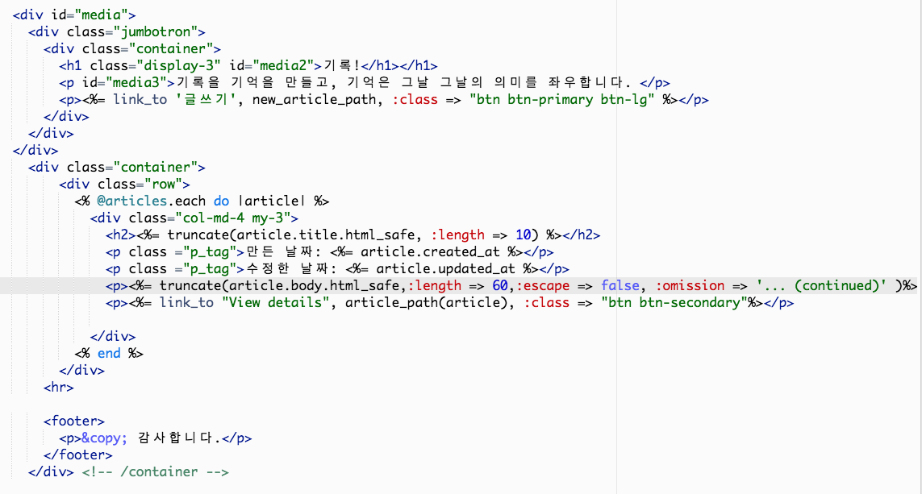
- 이미지 오류 문제
Truncate라는 루비 문법을
이용하여, index.html에 조금씩 뿌려주는 방법을 선택하였습니다. 이렇게 하다보니, 이미지를 넘겨줄 때, url로 넘겨주게 되는데, 그 부분도 짤리게 되어 이미지가 제대로 뜨지 않았습니다.
여러 방법을 고민하던 중
제목을 클릭하면 show페이지로 이동할 수 있게 바꿈으로써, 바탕화면에서는 이미지를 볼 수 없게 하고, 클릭했을 때 보이도록하는 방향을 선택하였습니다.

Slide 12
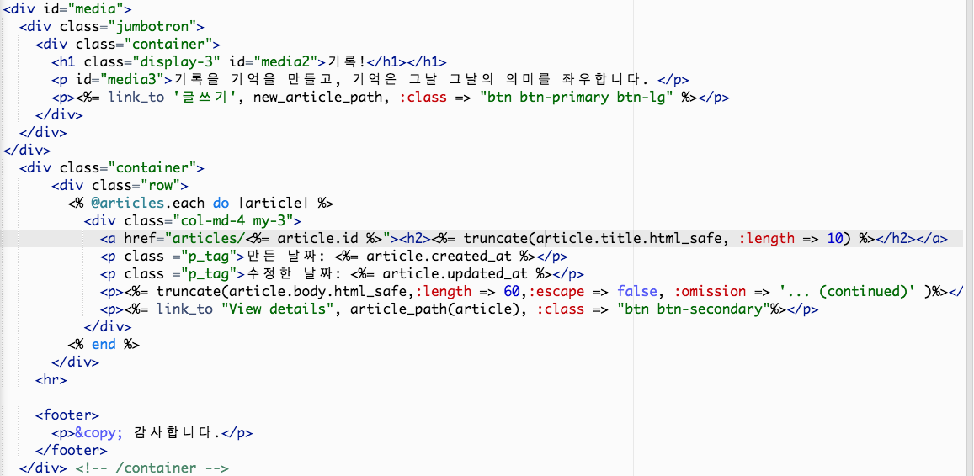
이렇게 수정할 수 있었습니다.

Slide 13
4. 동영상 업로드 – youtube plugin 적용하기
https://github.com/galetahub/ckeditor/issues/450
위 사이트의 도움을 받아 노력을 해봤지만, 며칠을 고생했는데도 제대로 실행되지 않아서, 어쩔 수 없이 이미지에 만족해야했습니다.

Slide 14
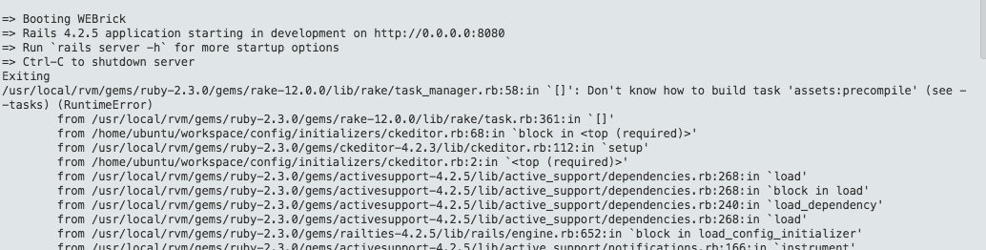
5. Hashtag 기능, 검색 기능 구현하기
https://www.youtube.com/watch?v=oPpigFAlLmE
이 영상을 참조해서 해쉬태그 기능을 구현해보려고 했으나, ckeditor와의 충돌로 인해서, 구현이 쉽지가 않았습니다. 그래서 찾고 찾아보다가, searchkick 이라는 루비온 레일즈 젬을 사용해서 검색 기능을 추가하기로 하였습니다. 하지만 오류가 떠서 프로젝트를 싹다시 갈아 엎어야 했습니다.

Slide 15
6. 검색 기능 구현하기
검색 기능은 꼭 구현해보고 싶어서 여러가지 방법을 찾다가 결국 성공할 수 있었습니다.
http://www.korenlc.com/creating-a-simple-search-in-rails-4/
이 사이트를 참고해서 검색 기능을 구현하였습니다.
내용과, 제목을 치면 관련 내용을 모두 불러오도록 구현하였습니다.

Slide 16
7. 모바일을 고려한 layout 수정하기
모바일을 먼저 고려하고 레이아웃을 만들었어야 했던 것 같습니다. 모바일 하나하나 수정하는데도 꽤 많은 시간이 들어서 전체적인 구조를 다 변경하였습니다. 이 내용이 가장 중요했고, 전체적으로 깨지는 부분을 수정하다가, 부트스트랩을 조금 더 공부해보았습니다. 그래서 css를 부트스트랩 4에서는 클래스형식으로 지정해주는 걸로 수정할 수 있었습니다. 그래서 간단한 레이아웃처리는 부트스트랩 클래스 형식으로 해결할 수 있었습니다.
아래 코드가 가장 중요했습니다.

Slide 17
8. 헤로쿠를 통한 서버 배포 및 최종 정리
Firebase로 개발을 했다면, deploy를 해서 쉽게 배포를 할 수 있었을텐데, 그러지 못해서 배포를 할 수 있는 사이트를 찾아서 공부를 해봤습니다. Aws는 다양한 오류들을 해결하기가 버거웠고, 그래서 헤로쿠라는 사이트를 알게 되었습니다.
헤로쿠를 통해서 파일들을 업로드 하니, 다른 기능들에 오류가 생겨서 그것들을 하나하나 해결하느라 또 오랜 시간이 걸렸습니다. https://desolate-lowlands-50086.herokuapp.com/
헤로쿠로 업로드한 사이트 주소입니다.

Slide 18
- 정리
예전에 공부했던 MVC 패턴을 기반으로, 간단한 웹 일기장을 구현해보았습니다. 사실은 rails로 하면 안되겠지만, firebase로는 도저히 못하겠어서. 양해를 구합니다. 죄송합니다.
Rails로 구현했음에도 불구하고 미숙한 부분들이 정말 많고, 과제에 요구사항을 충족하지 못한 것들이 정말 많습니다. Firebase로 메모 웹 정도 밖에 구현하지 못한 점이 정말 아쉽습니다.
하나부터 열까지 모든게 새로웠고, 수업도… 제대로 못 따라 갔지만, 그만큼 배운 점도 많습니다. 한 학기 동안 감사했습니다 교수님.

